Slide 1
Opplegg 2 – Lydbølger
Kompetansemål
Naturfag:
utforske en selvvalgt naturfaglig problemstilling, presentere funn og argumentere for valg av metoder
risikovurdere egne forsøk og håndtere avfallet fra disse på en forsvarlig måte
drøfte hvordan utvikling av naturvitenskapelige hypoteser, modeller og teorier bidrar til at vi kan forstå og forklare verden
vurdere og lage programmer som modellerer naturfaglige fenomener
utforske og beskrive noen sentrale bølgefenomener
beskrive big bang-teorien om hvordan universet har oppstått og utviklet seg, og gjøre rede for observasjoner som støtter denne teorien
Matematikk 1T:
formulere og løse problemer ved hjelp av algoritmisk tenkning, ulike problemløsingsstrategier, digitale verktøy og programmering
identifisere variable størrelser i ulike situasjoner, sette opp formler og utforske disse ved hjelp av digitale verktøy
modellere situasjoner knyttet til ulike temaer, drøfte, presentere og forklare resultatene og argumentere for om modellene er gyldige
utforske og beskrive egenskapene ved polynomfunksjoner, rasjonale funksjoner, eksponentialfunksjoner og potensfunksjoner
Matematikk 1P:
modellere situasjoner knyttet til temaer fra samfunnsliv og arbeidsliv, presentere og argumentere for resultatene og for når modellene er gyldige
identifisere variable størrelser i ulike situasjoner og bruke dem til utforsking og generalisering
tolke og bruke formler som gjelder samfunnsliv og arbeidsliv
tolke og bruke funksjoner i matematisk modellering og problemløsing
planlegge, utføre og presentere selvstendig arbeid knyttet til modellering og funksjoner innenfor samfunnsfaglige temaer
bruke digitale verktøy i utforsking og problemløsing knyttet til egenskaper ved funksjoner, og diskutere løsningene
tolke og regne med rotuttrykk, potenser og tall på standardform
Materialer:
Micro:bit med batteripakke
Papp (gjerne melkekartonger), limpistol, saks, tape, papir, blomsterstenger +++
TIPS!
Det kan være greit å bruke elevenes mobiler til å sende ut rene toner og til å ta opp toner med endret frekvens.
  Frequency generator virker fint som frekvensgenerator som sender ut rene toner.
  Phyphox egner seg fint til å måle frekvens, bruk da gjerne «dopplereffekt»-målingen der man oppgir frekvens på den opprinnelige tonen slik at sensoren enklere identifiserer det riktige lydsignalet. Da kan også de forskjellige elevgruppene bruke noe ulike frekvenser de sender ut.

Slide 2
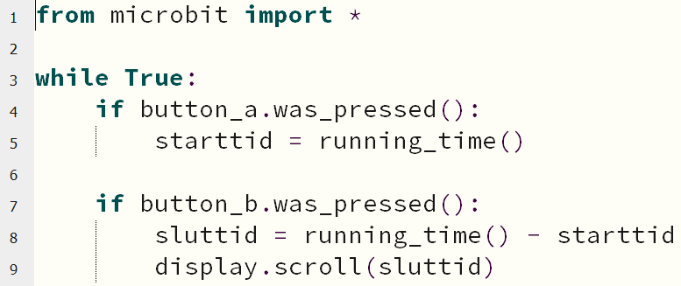
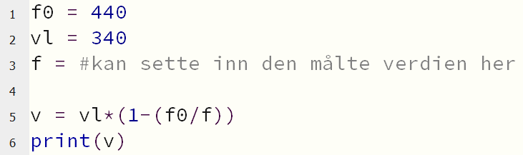
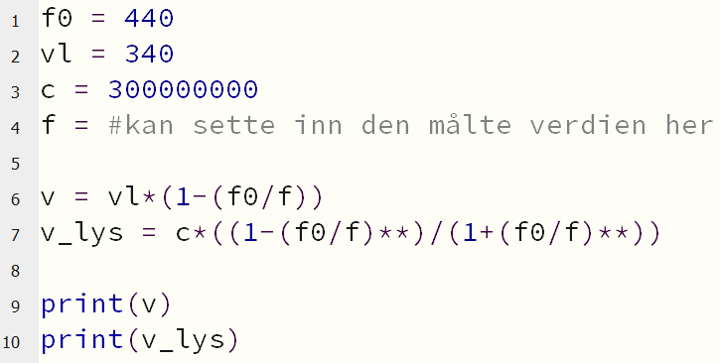
Løsningsforslag programmering
Stoppeklokke med micro:bit
Formel for beregning av lydfart
Formel for beregning av lyd- og lysfart

